Slide 1
Vivado 简单教程
编写：潘 涛
邮箱：pt27@live.cn
摘要
目录
本教程使用 Vivado 2019.1，以一个简单的流水灯电路为例，简单介绍了 Vivado 进行电路编写、仿真和上板运行的步骤。
创建 Vivado 工程
添加项目文件
使用 Vivado 进行仿真
综合与实现
写入 FPGA

Slide 2
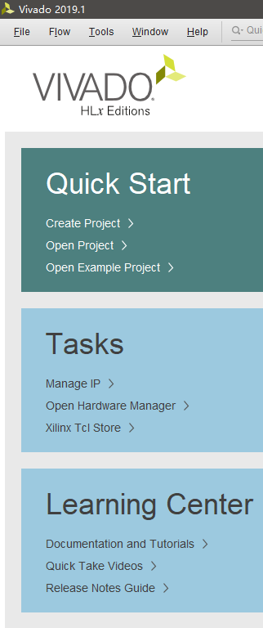
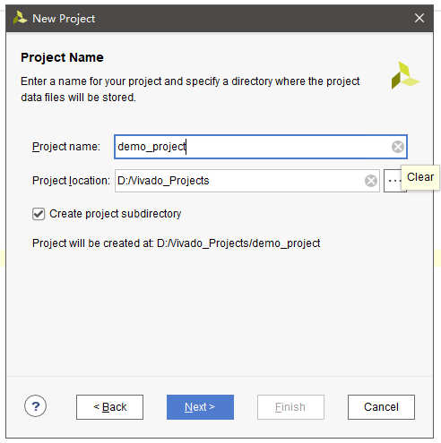
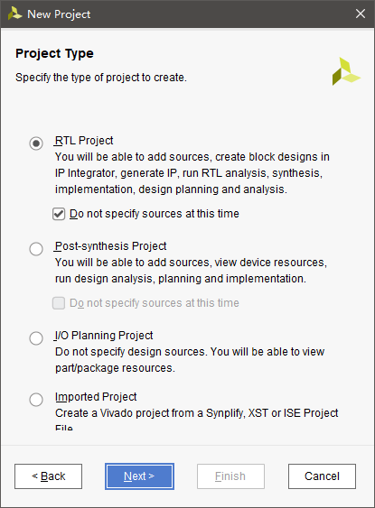
创建 Vivado 工程

Slide 3
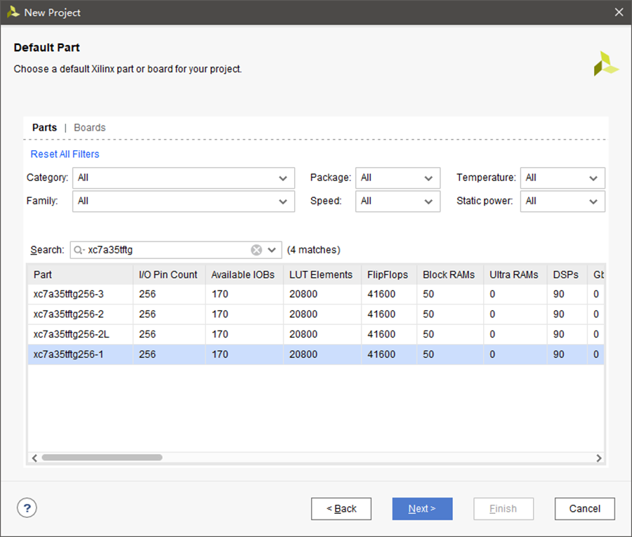
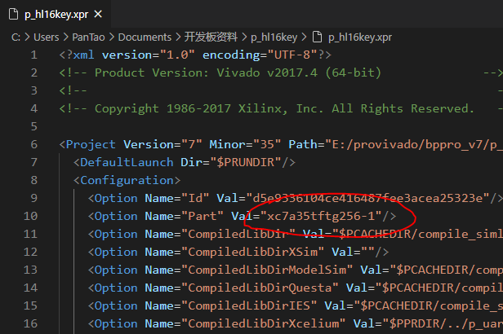
创建 Vivado 工程
根据开发板手册或者样例工程选择对应的器件型号。

Slide 4
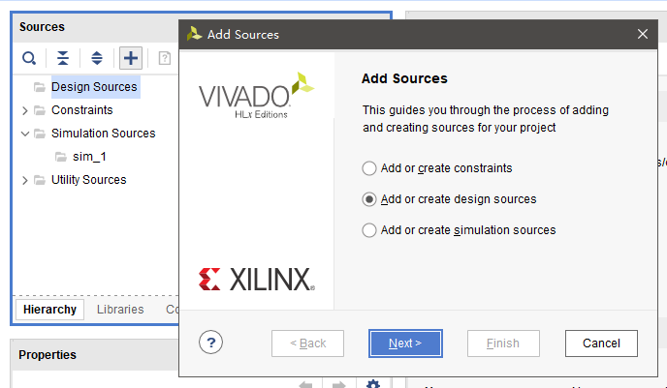
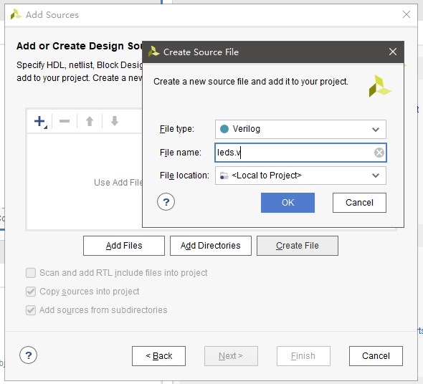
添加项目文件（电路代码）
单击“Design Source”，然后单击“+”，就可以添加电路代码

Slide 5
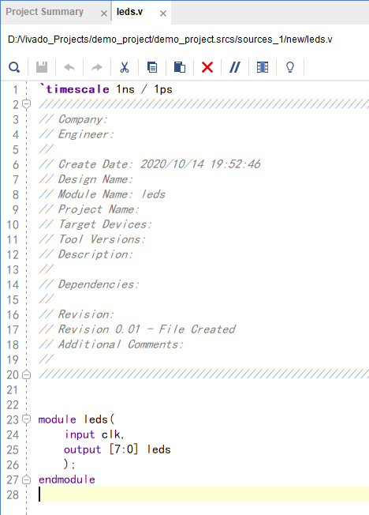
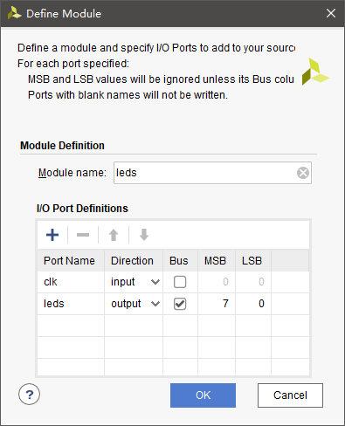
添加项目文件（电路代码）
点击“OK”后，会弹出模块生成窗口，可以使用此工具生成电路端口代码。也可以在此直接点击“cancel”，将会生成空白的文件。

Slide 6
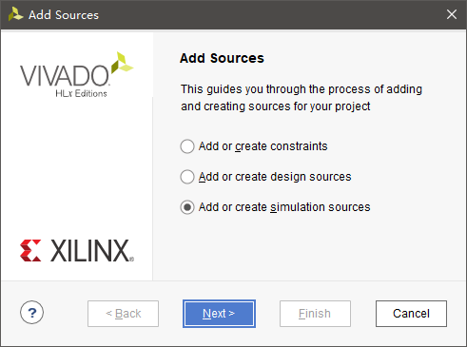
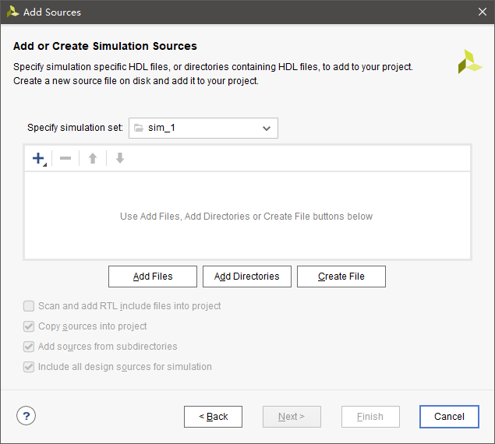
添加项目文件（仿真代码）
sim_1 是默认的仿真集
对于多个模块的电路，可以使用不同的仿真机对不同的模块进行仿真。
单击“Simulation Source”，然后单击“+”，就可以添加电路代码。
当然，在“Add Source”对话框，可以做出更改。

Slide 7
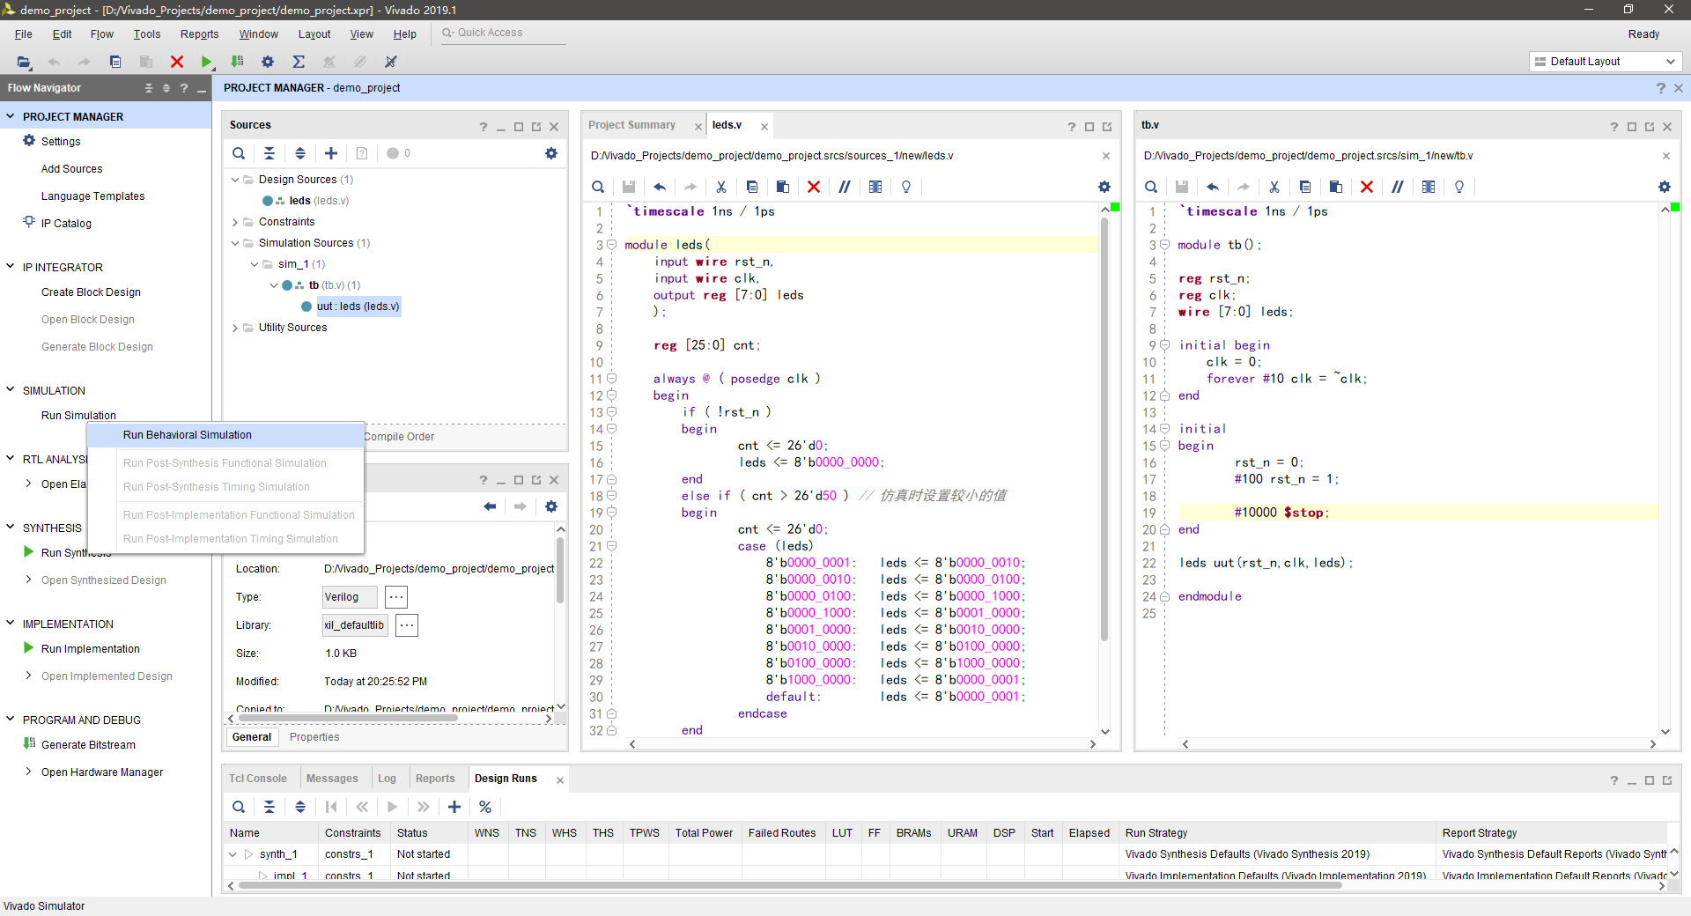
使用 Vivado 进行仿真
这里以一个流水灯电路作为示例
在这里打开仿真

Slide 8
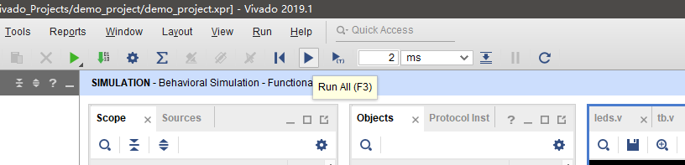
使用 Vivado 进行仿真
因为在Testbench 中用$stop设置了仿真停止条件，因此这里直接点击“Run All”。
如果未设置仿真结束条件，可以点击旁边的按钮
如图所示，点击这个按钮，仿真 2ms （注意电路代码设置了`timescale，以此计算时间）

Slide 9
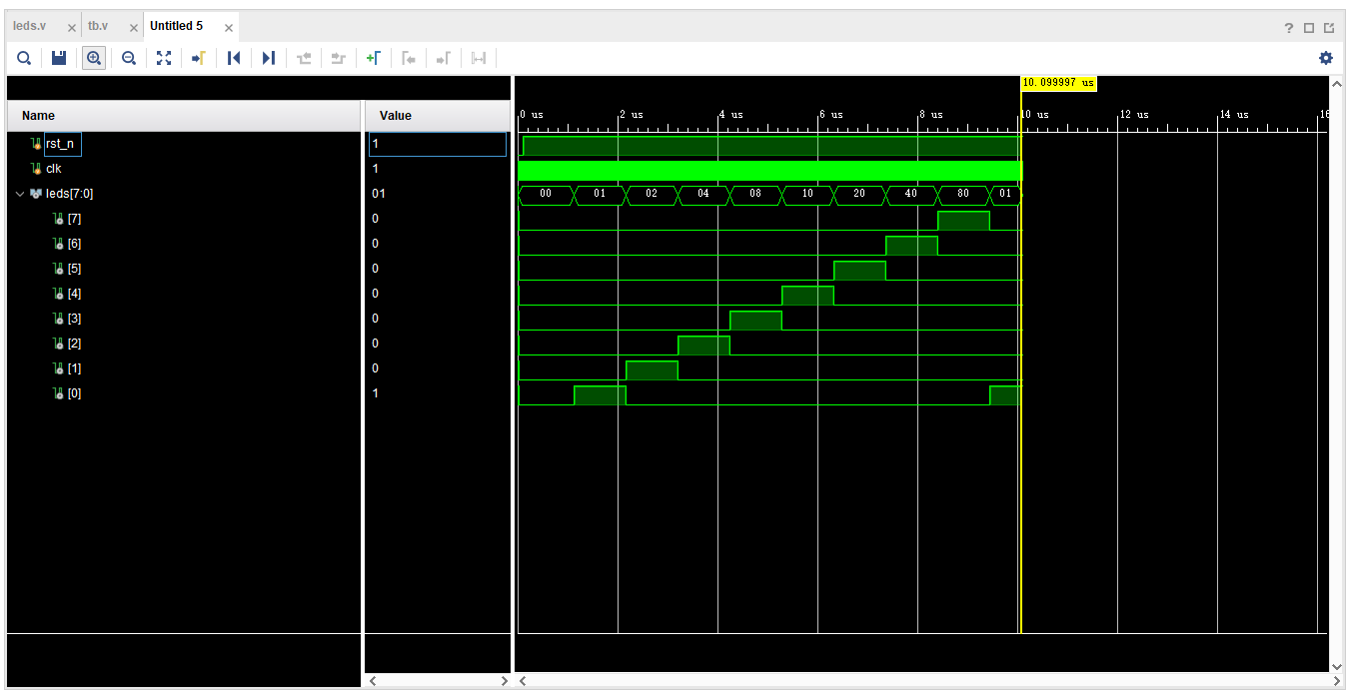
使用 Vivado 进行仿真
仿真得到的波形

Slide 10
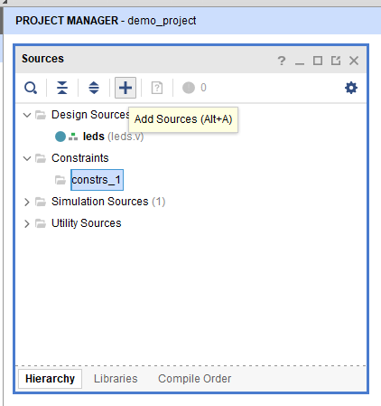
综合与实现
电路在综合与实现（Synthesis & Implementation）前，应该添加约束文件，这里仅介绍直接编写约束文件的方法。（图形方法在“RTL ANALYSYS”里，本PPT觉得这种方法很麻烦）
如图所示，添加约束文件的方法与前文添加项目文件的方法一致。

Slide 11
综合与实现
一个 Vivado 的工程目录一般有下面这些文件/文件夹
<project_name>.xpr
<project_name>.srsc
constrs_1
import
new
<constraint file>.xdc
sim_1
source_1
其中“new” 文件夹表示，在添加项目文件时，是直接使用 Vivado 创建的文件，“import”文件夹是Vivado从其它位置拷贝过来的文件。
我们从示例工程可以找到约束文件，其中内容部分如右所示。
在流水灯项目中，用到的信号是：rst_n, clk, leds[0]~leds[7]，因此把示例项目的约束文件里的 sw[0] 改为 rst_n，把 led 改为 leds 就可以用于本项目。
如果想自己独立编写约束文件，可以看出，管脚约束分为两部分，一个是约束信号绑定的引脚、一个是信号的电平标准（右图的电平标准都是LVCMOS33），电平标准应当参考开发板的原理图以及 FAGA 芯片的用户手册。
##other
set_property PACKAGE_PIN D4 [get_ports clk]
set_property IOSTANDARD LVCMOS33 [get_ports clk]
## Switches
set_property PACKAGE_PIN T9 [get_ports {sw[0]}]
set_property IOSTANDARD LVCMOS33 [get_ports {sw[0]}]
##led
set_property PACKAGE_PIN P9 [get_ports {led[0]}]
set_property PACKAGE_PIN R8 [get_ports {led[1]}]
set_property PACKAGE_PIN R7 [get_ports {led[2]}]
set_property PACKAGE_PIN T5 [get_ports {led[3]}]
set_property PACKAGE_PIN N6 [get_ports {led[4]}]
set_property PACKAGE_PIN T4 [get_ports {led[5]}]
set_property PACKAGE_PIN T3 [get_ports {led[6]}]
set_property PACKAGE_PIN T2 [get_ports {led[7]}]
set_property IOSTANDARD LVCMOS33 [get_ports {led[7]}]
set_property IOSTANDARD LVCMOS33 [get_ports {led[6]}]
set_property IOSTANDARD LVCMOS33 [get_ports {led[5]}]
set_property IOSTANDARD LVCMOS33 [get_ports {led[4]}]
set_property IOSTANDARD LVCMOS33 [get_ports {led[3]}]
set_property IOSTANDARD LVCMOS33 [get_ports {led[2]}]
set_property IOSTANDARD LVCMOS33 [get_ports {led[1]}]
set_property IOSTANDARD LVCMOS33 [get_ports {led[0]}]

Slide 12
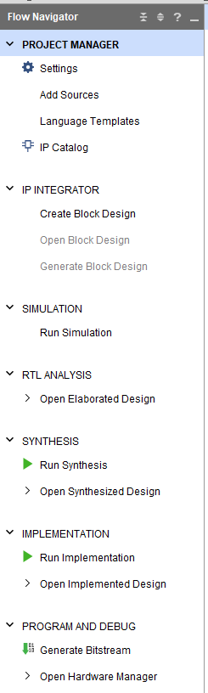

综合与实现
右图是 Vivado 的 Flow Navigator，顾名思义，一个项目的流程在其中体现。前面已经完成了仿真，以及为综合、实现准备好了电路代码和约束文件。可以依次运行“Run Synthesis”、“Run Implementation”。
对于比较简单的电路，可以直接点击烧写与DEBUG的“Generate Bitstream”。Vivado 将自动执行前面的流程。可以在窗口的右上角看到正在执行的操作：
图片：正在综合电路

Slide 13
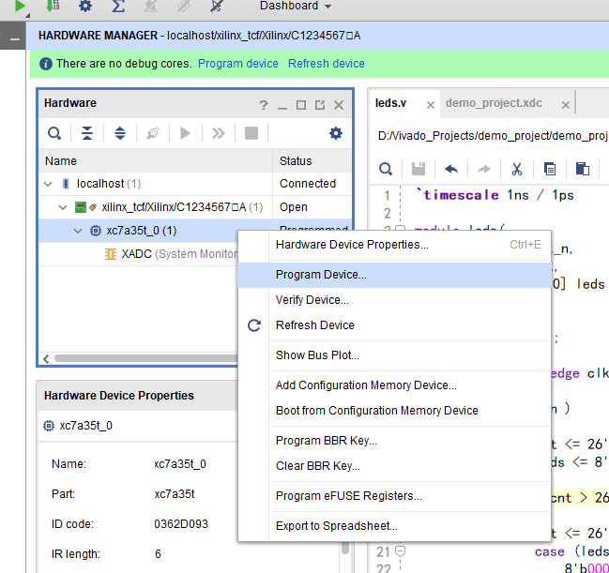
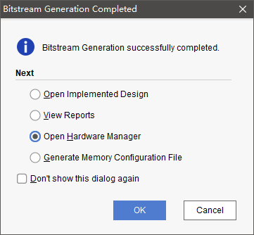
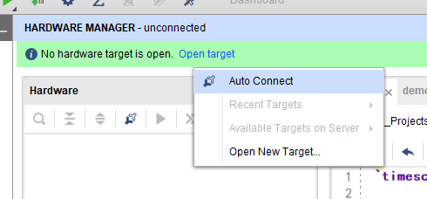
写入 FPGA
Generate Bitstream 操作完成后，弹窗。此时选择打开硬件管理器
连接开发板到PC，然后执行Auto Connect
选中器件，然后写入器件

Slide 14
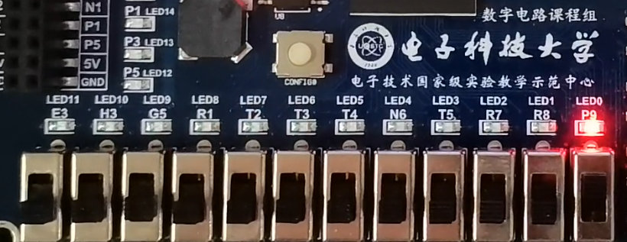
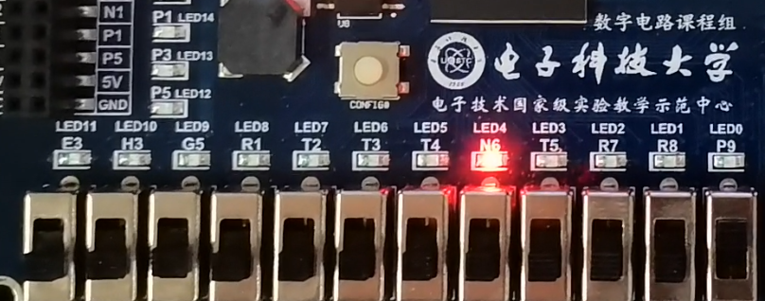
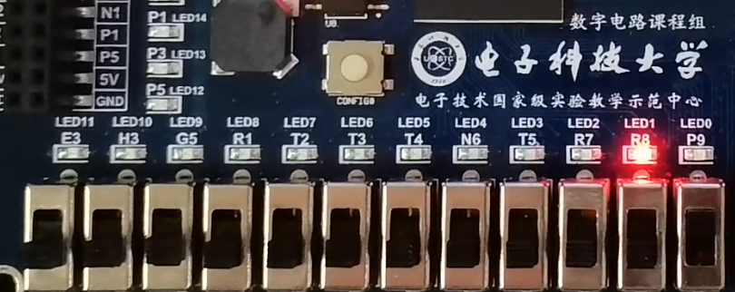
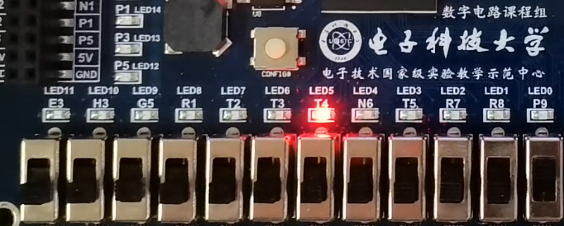
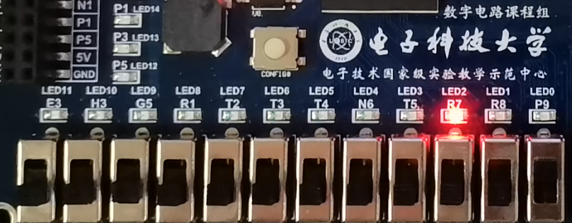
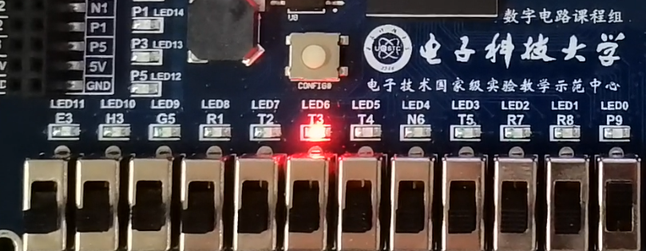
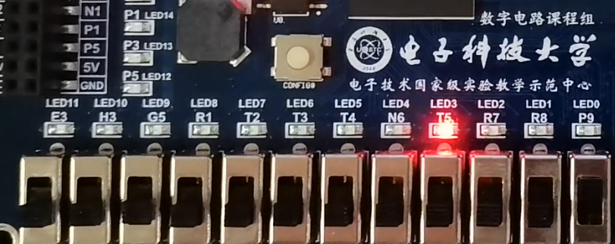
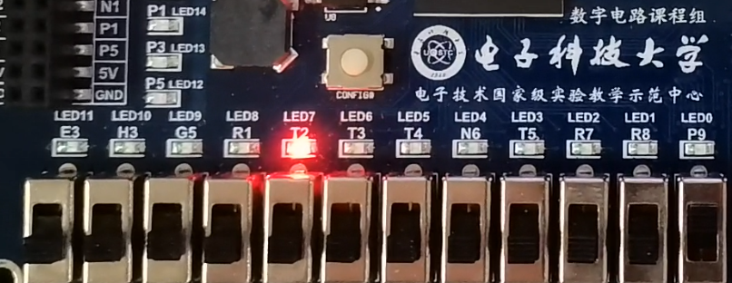
写入 FPGA
流水灯的实现

